Slide 1
БАТЬКІВСЬКІ
ЗБОРИ
Взаємодія школи і сім’ї у гарантуванні прав та виконанні обов’язків дітей

Slide 2
«Діти повинні виховуватися не для сьогодні, а для майбутнього, можливо, кращого стану роду людського».
(Е. Кант)
«Наші діти — це наша старість, погане виховання — це наше майбутнє горе, це наша провина перед іншими людьми».
(А. С. Макаренко).
«Дитина — дзеркало сім'ї: як у краплі води відбивається сонце — так у дітях відбивається моральна чистота матері й батька. Завдання школи та батьків — дати кожній дитині щастя».
(В. О. Сухомлинський).

Slide 3
Порядок денний
Про відповідальність батьків за виховання дітей.
Про права та обов’язки дітей.
4. Про небезпеки від Всесвітньої мережі Інтернет

Slide 4
На сьогодні сім’я відіграє визначальну роль не лише у формуванні особистості дитини, а й суспільства в цілому. Сім’я разом зі школою створює той найважливіший комплекс факторів і умов виховного середовища, який визначає ефективність всього освітнього процесу. У Державній національній програмі «Освіта (Україна ХХІ століття)» підкреслюється: «В основу національного виховання мають бути покладені принципи єдності сім’ї і школи, наступності і єдності поколінь. Школа має продовжувати родинно-сімейне виховання, працювати в тісному контакті з батьками, налагоджувати взаємозв’язок між школою і родиною, бо це – основа, передумова підвищення активності навчання та виховання». Саме тому темою сьогоднішніх зборів ми узяли «Взаємодія школи і сім’ї у гарантуванні прав та виконанні обов’язків дітей”
Діти здобувають освіту, виховуються і навчаються не лише в школі. Їх розвиток продовжується і поза стінами школи і насамперед – у сім’ї. Сім’я – один із головних виховних інститутів, значення якого у формуванні особистості дитини важко переоцінити. Лише в сім’ї, під керівництвом та з допомогою батьків дитина пізнає навколишній світ у всіх його складностях і багатогранних проявах.
Взаємовідносини школи і сім’ї мають довготривалу історію. Як будь-яка історія починається з перших кроків, а будь-яка будівля – з фундаменту, так і становлення людської особистості бере початок у сім’ї. Значення батьків в розвитку особистості дитини переоцінити неможливо, адже батьки складають перше оточення дитини, в якому вона здобуває важливий життєвий досвід, знання про себе і пізнає навколишній світ; тут проходить її громадянське становлення, формується світогляд.

Slide 5
В.О. Сухомлинський стверджував:
«У сім’ї шліфуються найтонші грані людини»
«На моральному здоров’ї сім’ї будується педагогічна мудрість школи»
Із сім’ї протоптується стежка до школи, а вже тоді на життєву дорогу ведуть дітей два розуми, два досвіди, здобуті у сім’ї та школі»

Slide 6
Важливою умовою ефективної навчально-виховної роботи з дітьми є співробітництво школи і сім'ї, спрямоване на формування високого рівня педагогічної культури батьків. Особливості взаємин школи із сім’ями учнів регламентуються державними документами. Так, в Законі України «Про освіту» визначені основі права і обов'язки батьків щодо виховання дітей, зокрема, відзначено, що на батьків покладено однакову відповідальність за виховання і розвиток дитини.
Проте, іноді в шкільному та сімейному вихованні немає узгодженості. Це ускладнює процес формування свідомості та поведінки дітей. Тісна співдружність школи та сім’ї допомагає забезпечити єдність вимог і виховних впливів.
Школа і сім’я, батьки і вчителі – єдине ціле. Їхня діяльність спрямована на дитину, її навчання, виховання, розвиток, становлення.

Slide 7
Усі ми, батьки, бажаємо виростити свою дитину щасливою, розумною, щоб вона обрала правильну дорогу в життя, зуміла самореалізуватися.
Вдома дитина веде себе по-одному, а потрапляє у школу, у колектив, тут вона повинна дотримуватися певних правил, виконувати різні вимоги. Це служить вихованню волі, умінню жити серед людей.
Батьки проводять багато часу на роботі. Здається, головне для них – дитину нагодувати, одягнути, створити певні умови, а часу для того, щоб поговорити з дитиною про те, що робиться в її душі, досить часто, не вистачає.
А психологи стверджують для того щоб дитина почувала себе щасливою, потрібно сім разів протягом дня погладити її по голові, обійняти, поплескати по плечу, підбадьорити, тобто через тілесний дотик підтвердити: «Я люблю тебе!».
Вчителі і батьки прагнуть зробити усе можливе, щоб навчання школярів було успішним, щоб кожна дитина досягла більш високих результатів.
Батьки повинні проявити інтерес до дітей різного шкільного віку, до розповіді дитини про те, що відбувалося в класі, що пояснювали вчителі на уроці, що задали додому, як оцінили роботу учня.

Slide 8
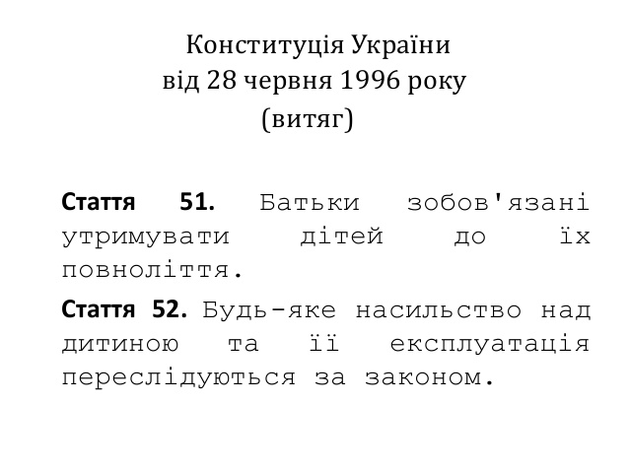

Slide 11
Ст. 150 Батьки зобов’язані:
1. Виховувати дитину в дусі поваги до прав інших людей, любові до свого народу; 2. Піклуватися про здоров’я дитини, її фізичний, духовний та моральний розвиток; 3. Забезпечити здобуття дитиною повної загальної освіти; 4. Поважати дитину. Забороняється будь-яка експлуатація дитини батьками, фізичні покарання та покарання, які принижують гідність дитини.
Ст. 152 Право дитини на належне батьківське виховання забезпечується системою державного контролю.
ВІДПОВІДАЛЬНІСТЬ БАТЬКІВ ЗА ВИХОВАННЯ ДІТЕЙ:
Кодекс про адміністративні правопорушення ст. 184 ч. 1 Ухиляння батьків від виконання обов’язків по забезпеченню не­обхідних умов життя, навчання і виховання неповнолітніх дітей – попередження або штраф (1-3 неоподатковувані мінімуми).
ст. 184 ч.2 Ті ж дії, скоєні повторно протягом року, після накладання покарання -штраф (від 2-4 неоподатковуваних мінімумів).

Slide 13
Батькам про права та обов'язки дітей
Права
на життя
житло
освіта
медичну допомогу
відпочинок

Slide 14
Обов'язки
Головний обов'язок –
поважати права інших!
Ст. 51 – піклуватись батькам про дітей, а дорослим дітям – про непрацездатних батьків.
Ст. 65 – захищати Вітчизну.
Ст. 66 – охороняти природу.
Ст. 67 – платити податки.

Slide 15
Спільні завдання і сім'ї та школи:
- Поважати гідність дитини,
- виховувати працелюбність,
- почуття доброти,
- милосердя,
- шанобливе ставлення до України, рідної мови, культури,
- шанобливе ставлення до сім’ї,
повагу до національних, історичних, культурних цінностей інших народів;
Сприяти здобуттю дітьми освіти або забезпечувати домашню освіту відповідно вимог щодо її змісту, рівня та обсягу
Виховувати повагу до законів, прав, основних свобод людини

Slide 16
Обов’язок батьків Забезпечити дитину документами, які засвідчують громадянство: - Свідоцтво про народження - ID-картка - Паспорт

Slide 17
Міністерство освіти анонсувало деякі нововведення, які чекають на майбутніх випускників з 9-го класу. Учні, які вступатимуть на молодшого спеціаліста після 9 класу, повинні будуть оформити собі ID-картку.
Відповідно до нового закону, тепер майбутні неповнолітні студенти мають подати з пакетом документів для вступу не лише свідоцтво про народження, а й ID-картку, яку потрібно оформляти з 14 років.
Тому батькам наголошують заздалегідь замовити оформлення документа дітям.
І ми дуже просимо заздалегідь потурбуватися про її замовлення та отримання. Адже вступати за свідоцтвом про народження зможуть лише ті діти, яким 14 років виповнилося після 1 травня 2018 року

Slide 18
Право на освіту

Slide 19
Хто хоче працювати,
шукає можливості,
хто не хоче — шукає причини.
Е. Маккензі.

Slide 20
Цей відомий афоризм можна перефразувати і для учнів:
- Хто хоче вчитися, той шукає можливості, хто не хоче ¾ шукає причини.
Що з заважає сучасній дитині вчитися?

Slide 21
.
Із опитаних 72 учнів
1. Лінь - 28
Цю причину вказали більшість опитаних учнів
2. Інтернет (соціальні мережі) - 34
Теж досить поширена серед учнів відповідь
3. Комп'ютер і телевізор - 20
Ці технічні засоби названі більшістю опитаних учнів і займають перші 3 місця.
З 4 по 7 місце вказані такі причини:
4. Телефон
5. Певні риси характеру (неуважність, незібраність, нерішучість)
6. Друзі
7. Надмірні навчальні навантаження

Slide 22
ПОЛЮВАННЯ НА “СИНІХ КИТІВ”: 7 ПОРАД БАТЬКАМ
Голова Національної поліції України Сергій Князєв повідомив: «13 тисяч дітей в Україні віком від 12 до 16 років зареєструвались у соціальних групах «Синій кит», «Море китів», «Тихий дім», «Розбуди мене о 4:20», «Рожеві Феї». Де їх спонукають до самогубства»
Назви ігор (їх набагато більше, ці найпопулярніші):
“Синій кит”
“Кити пливуть вгору”
“Розбуди мене о 4:20”
f57 або f58
“Тихий будинок”
“Ріна”
“Няпока”
“Море китів”
“50 днів до мого …”
Хештеги: # f53 # f57 # f58 # d28 # море китів
# тихий дім # хочу вгру # млечний путь

Slide 23
ПОЛЮВАННЯ НА “СИНІХ КИТІВ”:
Сьогодні, паніка навколо небезпечних ігор в соцмережах, де підлітків штовхають до самогубства, наростає з кожним днем.
Суть ігор в тому, що підліток вступає в певні групи в соцмережах і виконує по команді куратора кілька завдань.
Завдання різні і майже завжди пов’язані з каліцтвами або небезпекою – вирізати лезом на руці малюнок, пробігти перед поїздом, що їде, зайти вночі в покинутий будинок
і т. д. Весь процес знімається на відео (потім злочинці продають ці записи тематичним порталам). Фінальний наказ – вбити себе. Часто, якщо дитина відмовляється, злочинці обчислюють IP-адресу учасника та кажуть йому, що за це боягузтво доведеться відповісти його рідним.

Slide 24
ТИСНУТЬ НА БОЛЬОВІ ТОЧКИ
“Ті, хто придумує такі ігри, тонко розбираються в психології підлітків
Вони тиснуть відразу на три больових точки.
По-перше, беруть на слабо – багато виконують завдання злочинців, щоб довести собі і комусь свою силу.
По-друге, вони маніпулюють дітьми – страх втратити рідних сильніший за страх власної смерті.
А по-третє, вони підносять смерть як відхід від всіх проблем в житті, допомогу і полегшення.

Slide 25
ЯК ПОВОДИТИ СЕБЕ БАТЬКАМ: 7 ПОРАД
Поставте дитині нейтральний питання – мовляв, чув/-а, що зараз популярна якась гра “Синій кит”. І послухайте, що дитина вам розповість. Якщо він нічого про неї не знає – добре (тут головне не вдаватися в подробиці, щоб не розбудити в ньому цікавість). Якщо знає, уважно слухайте розповідь. Якщо в ньому повно подробиць і деталей, про які не пишуть в мережі, то є ризик, що ваша дитина вже в грі. Також має насторожити, якщо син чи дочка розказують про подружку, що бере участь в грі – цілком ймовірно, що він бреше і грає сам.

Slide 26
2. 2. Немає сенсу говорити, що такі ігри небезпечні – на підлітків це вже не діє. Набагато ефективніше сказати, що ними маніпулюють. Для них буде одкровенням, що людина, що загрожує їхнім рідним, швидше за все, хвора і живе в іншому місті або навіть країні. І її завдання – не вбити батьків, а змусити дитину виконати її волю. Дітей таке дуже протвережує! Розкажіть їм, що на маніпуляції “ведуться” всі – скільки дорослих несуть всі свої заощадження шахраям, що телефонують їм серед ночі і кажуть, що їхні близькі потрапили в біду! Покажіть дитині, що всі вразливі – для неї дуже важливо почути це від авторитетного дорослого. 3. Завдання вашої розмови – навчити підлітка мислити критично і питати себе про мету того чи іншого вчинку, обмірковувати все, що з ним відбувається.

Slide 27
4. Багато батьків в паніці вирішують встановити тотальний контроль над дитиною – забрати телефон, закрити вдома і т.д. У цьому теж немає сенсу – в XXI столітті підліток, якщо захоче, завжди знайде гаджет і доступ в мережу. Чим більше його обмежувати – тим більше способів обійти заборони буде знаходитися. Ваше завдання – не контролювати, а дати підтримку, щоб дитина прийшла до вас з проблемою, а не приховувала її до останнього.

Slide 28
5. Зараз як ніколи важливий емоційний зв’язок з дитиною. Більше обіймайте її, розповідайте, що в її віці теж помилялися, встрявали в якісь небезпеки, і вам допоміг хтось із дорослих. Дитині важливо розуміти, що навіть його “ідеальні” батьки теж оступалися, і це нормально, так само як і нормально просити допомоги у інших. Якщо розумієте, що зараз дитина вас не сприймає, попросіть її говорити з тим з дорослих, кому він довіряє – шкільним психологом, родичем і т. д.

Slide 29
8. 6. Навіть якщо ви впевнені, що у вашій родині все добре, зайва пильність не завадить. Подібні ігри – той випадок, коли вторгнення в приватне життя сина чи дочки виправдані. 7. Переглядайте їх телефони та сторінки в соцмережах – але тільки так, щоб він не дізнався про це!

Slide 30
Поліція затримала двох адміністраторів суїцидальних спільнот у соціальних мережах. Про це повідомив голова Національної поліції України Сергій Князєв.
Голова Нацполіції сказав:
Вони дають свідчення, що експериментували зі свідомістю людей.
Він повідомив, що проводяться заходи щодо допиту адмінів груп «Синього кита» і «Рожевих Фей».
«Провели обшуки і зібрали докази. Ведемо консультації з Генпрокуратурою (процесуальним керуючим у справі) щодо можливого затримання у справі» .

Slide 31
.
Шановні батьки!
Не забувайте про те, що перш за все на Вас лежить відповідальність за життя, виховання і навчання Ваших дітей!
Конвенція про права дитини, ст.18.
Батьки або у відповідних випадках законні опікуни несуть основну відповідальність за виховання і розвиток дитини

Slide 32
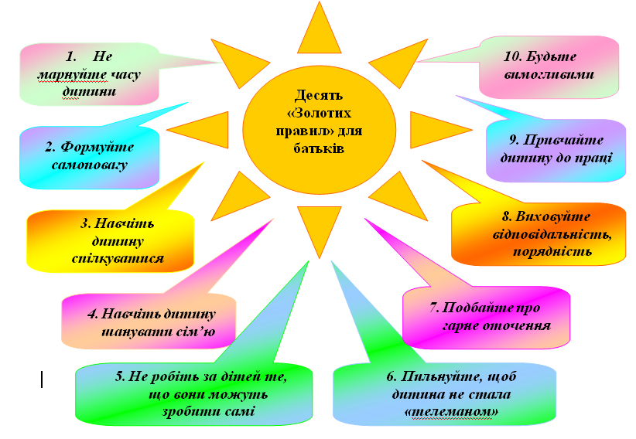

Slide 33
3.Навчіть дитину спілкуватися
Є шість умов, за яких у дитини виробляються корисні навички: це щира любов до батьків, приязне ставлення до оточуючих, зовнішня привабливість, можливість спостерігати позитивні приклади соціального спілкування (поведінка батьків, учителів), висока самооцінка, достатній запас слів, уміння підтримувати розмову.

Slide 34
4.Пильнуйте, щоб дитина не стала «телеманом»
Сидіння перед телевізором гальмує в дітей розвиток лівої півкулі головного мозку, а нею визначається розвиток мови. Отже, із часом у дитини можуть виникнути ускладнення під час спілкування.

Slide 35
5. Виховуйте відповідальність, порядність Потрібно не лише пояснювати, що таке добре, а що погано, а й закріплювати гарні навички, карати за негідні вчинки. За приклад має слугувати гідна поведінка батьків.

Slide 36
6.Навчайте дитину шанувати сім”ю
Добрі стосунки, любов і повага у сім”ї виховують краще за будь-які лекції.

Slide 37
7. Подбайте про гарне оточення
Оточення впливає на моральні орієнтири, поведінку дітей, тому уважно придивіться, з ким товаришують ваші діти, які у них інтереси.

Slide 38
8. Будьте вимогливими
Діти з високою самооцінкою, почуттям власної гідності, умінням робити щось краще за інших, виховуються, як правило, у сім’ях, де до них ставляться високі вимоги, але не будьте тираном.

Slide 39
9. Привчайте дитину до праці
Певною мірою ви можете запрограмувати життєвий успіх своїх дітей. Не слід неодмінно оберігати своїх синів і дочок від труднощів. Нехай вони зрозуміють, що шлях до успіху вимагає певних зусиль.

Slide 40
10.Не робіть за дітей те, що вони можуть зробити самі Нехай вони все спробують, нехай вчаться на власних помилках, звикають робити щось для інших. Якнайбільше спілкуйтеся з дітьми. Пам'ятайте, якою буде Ваша дитина у дорослому житті, такою буде й Ваша старість!

Slide 41
У нас у всіх є можливість вибору. Але саме від Вас залежить, якою виросте Ваша дитина.
Школа – щось корегує, але ми ліпимо з того, що вже замішано.
Реальні вчинки – ось що формує поведінку дитини, а не слова та повчання.

Slide 42
Хочеться подякувати батькам за те, що дбають про навчання та виховання своїх дітей - учнів нашої школи і це дуже приємно для адміністрації

